Slide 1
aquops

Slide 2
nom de l’atelier
Idoco 105

Slide 3
D’où vienne t’il
quebec

Slide 4
resumer
DESCRIPTIF
iDoceo est un carnet de consignation doublé d’un planificateur scolaire. Il est disponible uniquement sur iPad en achat unique au coût d'une vingtaine de dollars. Nous verrons tout d’abord, les plans de classe et le carnet : l’importation massive et à l’unité, prise de photo et importation, prise de présences, plans de classe, création et copie de colonnes et d’onglets, élaboration de types de notes et programmation de notes pondérées. Nous planifierons un horaire-cycle et gérerons l’horaire en ligne du temps d’un groupe ou d’une discipline. Nous ajouterons les fichiers pertinents aux leçons. Nous expérimenterons iDoceo Connect, une interface via laquelle nous pouvons sonder les élèves, évaluer des connaissances et recueillir en temps réel les résultats. Nous expérimenterons l’évaluation avec des rubriques critériées. La stratégie pédagogique employée est celle de « appareil en mains » pendant une journée thématique. Les participants monteront leur planification/consignation de la fin de l’année sur l’application. Cette application comble un grand besoin de gain de temps en efficacité dans la planification et la gestion pédagogique. C’est aussi une façon de faire migrer une gestion « papier » plus traditionnelle vers le numérique.

Slide 5
Hyperlien
Brigitte-Louise Lessard
Eliane Beauregard

Slide 6
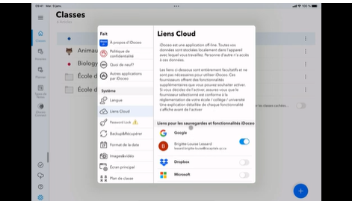
photo

Slide 7
appréciaction
Je trouve qui coute un peut trop cher pour rien et qui nes pas nécessaire avoir

